Slide 1
Aurinkokunta vs. eksoplaneetat
Onko aurinkokunta niin ainutlaatuinen?
Luonnonfilosofian seuran esitelmätilaisuus

Slide 2
Aurinkokunta – sisällysluettelo
Planeettoja
Kääpiöplaneettoja
Asteroideja
Komeettoja eli pyrstötähtiä
Meteoroideja
Muuta (pölyä, kaasua yms.)

Slide 3
Aurinkokunta – rakenne
Kiviplaneetat
sisäosissa
Kaasuplaneetat
ulko-osissa

Slide 4
Aurinkokunta – muuta
Alussa kaksoistähtijärjestelmä?
Kehityskaari:
migraatiot eli kulkeutumiset
muita planeettoja

Slide 5
Auringon serkut
Samassa kaasupilvessä syntyneitä tähtiä
Alkuainekoostumus sama
Tähdet hajaantuneet eri suuntiin
HD 162826; 110 valovuotta

Slide 6
Eksoplaneetta on planeetta, joka kiertää jotain muuta tähteä kuin aurinkoa

Slide 7
Toiset aurinkokunnat
Linnunradassa noin 10¹¹ tähteä
Arviolta 1–10% tähdistä seuralaisina planeettoja
Ensimmäiset eksoplaneetat löytyivät 1992

Slide 8
Eksoplaneetoista
Aluksi löytyneet planeetat olivat kaasujättiläisiä
Pienimassaisten eksoplaneettojen määrät kasvussa

Slide 9
Eksplanettojen etsintä
Suorat havainnot
planeetta nähdään suoraan
valokuvaus
Epäsuorat havainnot
erilaisia menetelmiä
havainnot selitettävissä kiertolaisen avulla

Slide 10
Eksoplaneetat – epäsuorat havaintomenetelmät
Säteisnopeus ja ajoitus
Mikrolinssi-ilmiöt
Astrometria
TTV (engl. transit-timing variation) -ilmiö
Ylikulku
Muut

Slide 11
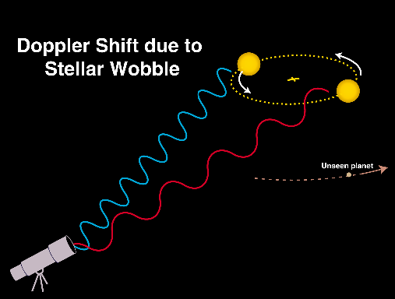
Kuva exoplanets.org
Ajoitus ja säteisnopeus: tähden liike vaikuttaa spektriviivoihin ja pulssien taajuuteen

Slide 12
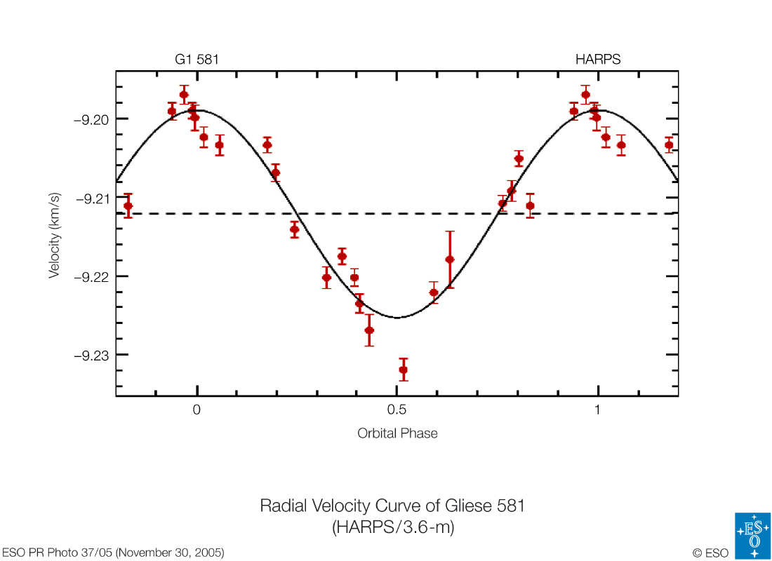

Slide 13
Kuva: OGLE/ Mroz et
al., arXiv:1712.01042
Mikrolinssi-ilmiö: etualan kappale vahvistaa taustalla olevan tähden valoa

Slide 14
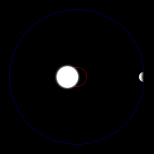
Animaatio lähde tuntematon

Slide 15
Kuva: Mike Guidry, University of Tennessee
Astrometria: yksinäinen tähti liikkuu suoraviivaisesti. Jos tähden liike on aaltoileva, on sillä seuralainen mukana.

Slide 16
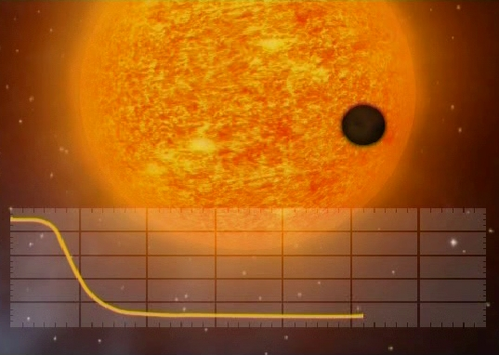
Piirros: CNES
Ylikulku: planeetta kulkee keskustähtensä edestä ja pienentää siten tähdestä tulevan valon määrää.

Slide 17
TTV: https://www.youtube.com/watch?v=rqQ1xKsNIQE

Slide 18
TTV-menetelmä
Yksinäinen planeetta kiertää tähden ympäri säännöllisellä jaksolla
Planeetat häiritsevät toisiaan, jolloin jakso vaihtelee
Video

Slide 19
Eksoplaneetat – löytyneet
Eksoplaneettoja löydetty (26.2.2018; tark. 4.3.2018)
3741 kappaletta
2794 planeettajärjestelmää
625 useamman planeetan järjestelmiä

Slide 20
Löydetyt eksoplaneetat
Menetelmä | Planeetat | Plan.järjestelmät | Usean plan.järj.
Valokuvaus | 90 | 83 | 5
Säteisnopeus | 746 | 553 | 134
Mikrolinssi | 67 | 65 | 2
Astrometria | 11 | 1 | 0
Pulsarit | 29 | 23 | 5
TTV | 7 | 6 | 1
Ylikulku | 2789 | 2082 | 461
Muut | 14 | 13 | 1

Slide 21
Löytyneistä eksoplaneetoista I
Eniten planeettoja
HD 10180: 7 varmistettua + 2 epävarmaa
Kepler-90: 8 varmistettua
Eniten elinkelpoisia planeettoja
Trappist-1: 3 planeettaa

Slide 22
Löytyneistä eksoplaneetoista II
Etäisyys:
Lähin: Proxima b (Kentauri): 4,2 valovuotta
Kaukaisimmat
Linnunrata: 27 710 valovuotta
Andromedan galaksi: 2,5 miljoonaa valovuotta
Maailmankaikkeus: RX J1131-1231: 3,8 miljardia valovuotta

Slide 23
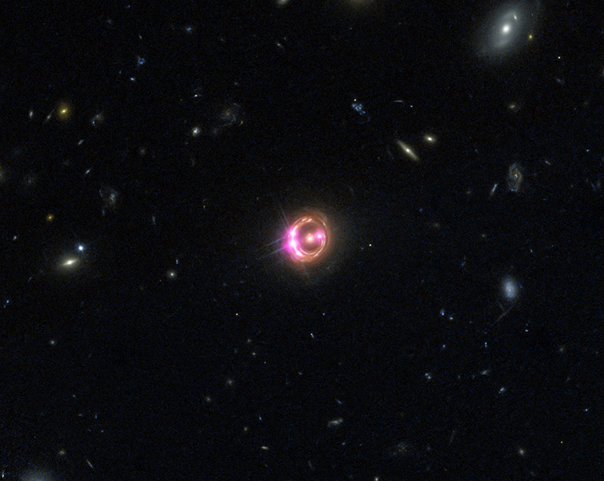
Kuva: röntgen: NASA/CXC/Univ of Michigan/R.C.Reis et al; optinen: NASA/STScI

Slide 24
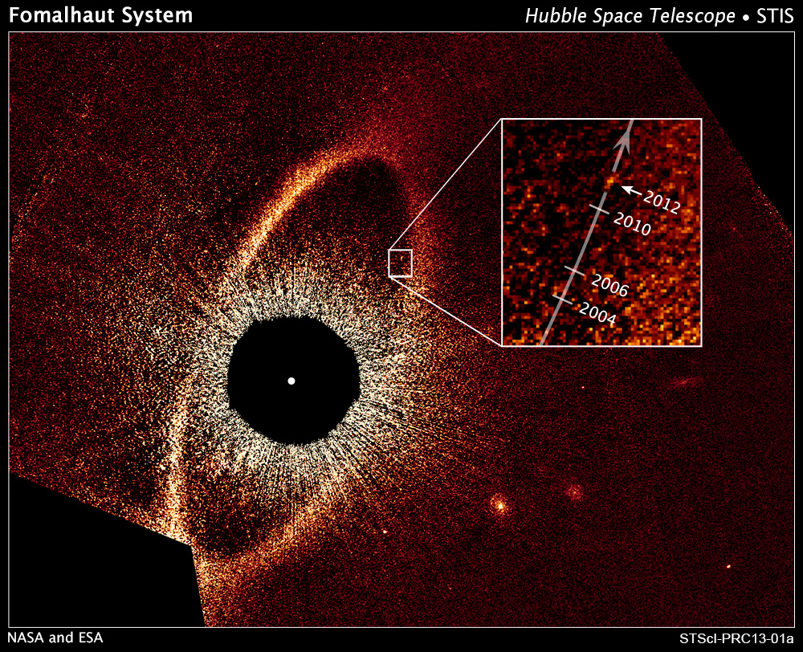
Kuva: NASA, ESA ja P. Kalas (University of California, Berkeley ja SETI Institute)

Slide 25
Löytyneistä eksoplaneetoista III
Nuorin: 1–2 miljoonaa vuotta
Vanhin
HD 164922: 13,4 miljardia vuotta
PSR B1620-26: 12,7 miljardia vuotta
Kepler-444: 11,2 miljardia vuotta

Slide 26
Eksoplaneetoista
Planeettoja löytyy hyvin erilaisilta tähdiltä
Planeettoja on eri kokoisia ja näköisiä
Erilaisia planeettajärjestelmiä

Slide 27
Elämää maailmankaikkeudessa
Maailmankuvan muutos on siirtänyt ihmisen syrjään
Onko elämä vain maapallon etuoikeus?
Miten määritellään elämä?
Miten määritellään älyllinen elämä?
Luotetaanko intuitioon?!

Slide 28
Mitä tarvitaan
Rauhallinen pitkäikäinen keskustähti
massa 0,2–2 auringonmassaa
Planeettakunta: radat stabiileja
Planeetat: massa n. 0,1–10 maapalloa

Slide 29
Elämästä yleensä
Elämän kemia
Voiko olla vaihtoehtokemiaa?
Mono-järven tapaus: DNA:ssa fosfori korvautuisi arseenilla

Slide 30
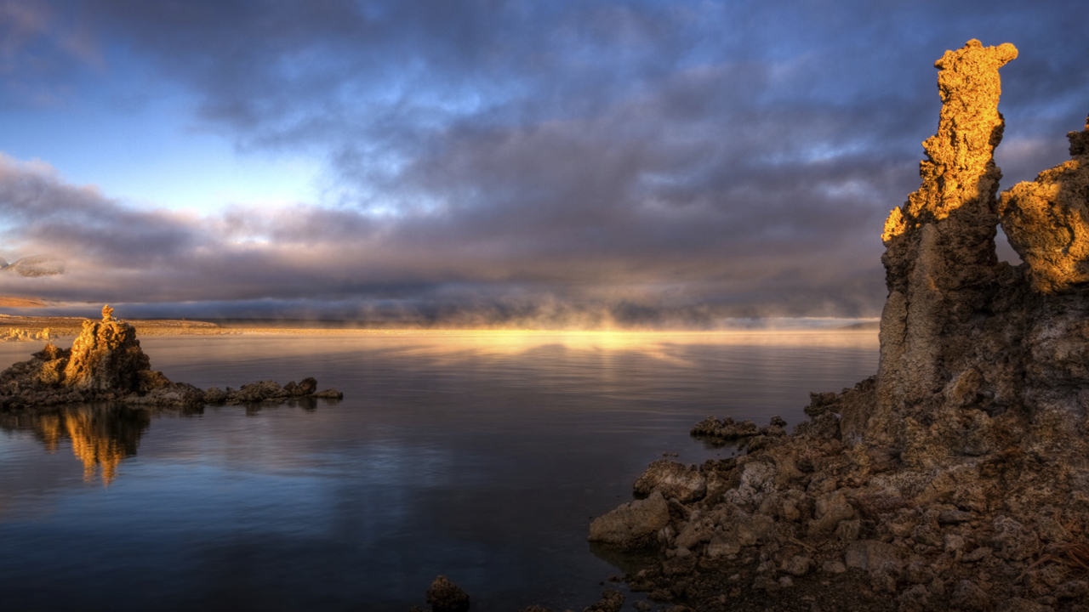
Kuva (Mono Lake): Science@NASA

Slide 31
Sivilisaatioita: onko niitä
Sivilisaatioiden määrän arviointi
Draken kaava: N = N₀ x f₁ x f₂ x f₃ x f₄ x f₅
Teknisen sivilisaation ikä ja vaatimukset

Slide 32
Kommunikointi
Etäisyydet
Fermin paradoksi
Suuri hiljaisuus

Slide 33
1I/2017 U1 Oumuamua
Nopeus V_{inf} = 26,3 km/s
Rata on retrogradinen (⍳ = 122,7 deg)
Valokäyrästä
pyörähdysaika (8,1h)
suuri kirkkauden muutos (2,5 mag)

Slide 34
1I/2017 U1 (Oumuamua) tulosuunta
(Kuva: IAU ja Sky & Telescope –lehti)

Slide 35
Asteroidi 1l/2017 U1 (Oumuamua) valokäyrä
(Kuva: ESO / K. Meech et al.)

Slide 36
1I/2017 U1 Oumuamua
Tullut tähtienvälisestä avaruudesta
aurinkokunnan apeksin suunta
V_{inf} ≈ V_{LSR}
Kirkkauden muutos: mahdollisia selityksiä
soikea muodoltaan: 230 m x 35 m
pinnalla sävyeroja (koostumus?)

Slide 37
1I/2017 U1 (Oumuamua)
(Kuva: ESO/M. Kornmesser)

Slide 38
1I/2017 U1 Oumuamua
Ohittanut viimeisen 2 miljoonan vuoden aikana 5 tähteä
etäisyydet 0,52–6,18 valovuotta
nopeudet 42,2–103,1 km/s
Sinkoutuminen niistä epätodennäköistä

Slide 39
1I/2017 U1 Oumuamua
Ollut tähtien välisessä avaruudessa satoja miljoonia vuosia
Järjestelmä, josta lähtenyt, voi olla kaukana toisaalla Linnunradassa
Löytyi, koska tuli riittävän lähelle

Slide 40
Tähtienvälisiä asteroideja
S. Portegies Zwarts et al. (MNRAS submitted) arvioi:
noin 10¹⁴ asteroidia kuutioparsekissa
Auringon ohittaa alle 1 AU:n päästä 2–12 asteroidia/vuosi
Ollut hankala havaita
tulee muutos kartoituskaukoputkien myötä

Slide 41
Aurinkokunta vs. muut
Planeettoja löytynyt lukuisilta tähdiltä
Ensimmäinen tähtienvälinen asteroidi
Vain elämää ei ole löydetty muualta
onko vain ajan kysymys, koska löytyy?

